Slide 1

1/5
Sechoir houblon
Étudiant 1
Lénny Sauvage

Slide 2
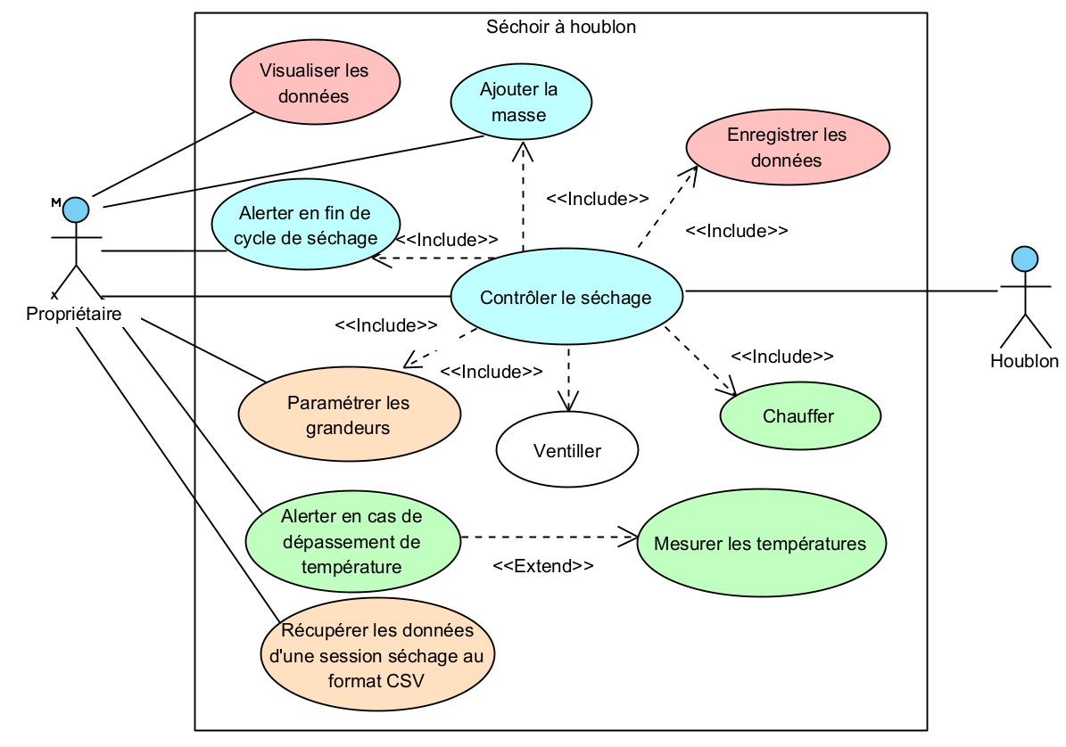
1/5
Recontextualisation
Coté fonctionelle du projet
Étudiant 1
Lénny Sauvage

Slide 3
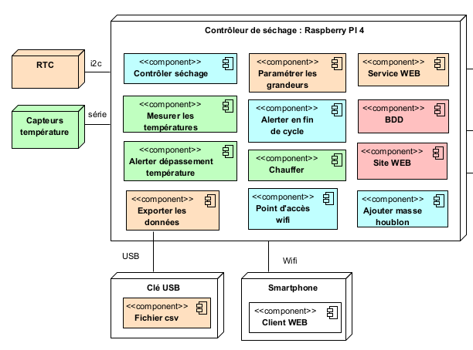
1/5
Recontextualisation
Coté structurelle du projet
Étudiant 1
Lénny Sauvage

Slide 4
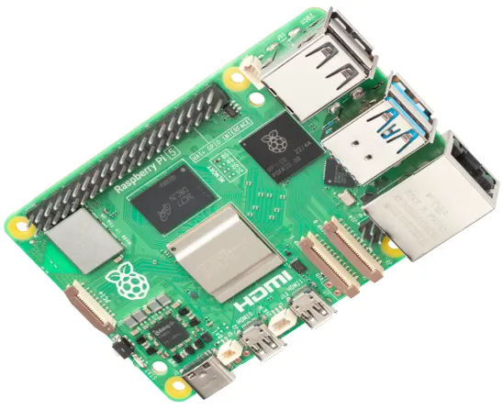
1/5
Sechoir houblon
Étudiant 1
Lénny Sauvage

Slide 5
1/5
Taches
Configuration service BDD
Configuration service Web
IHM « Saisie des paramètres utilisateurs »
Configuration d’une RTC
Exportation des données au format CSV

Slide 6
1/5
Taches
Configuration service BDD

Slide 7
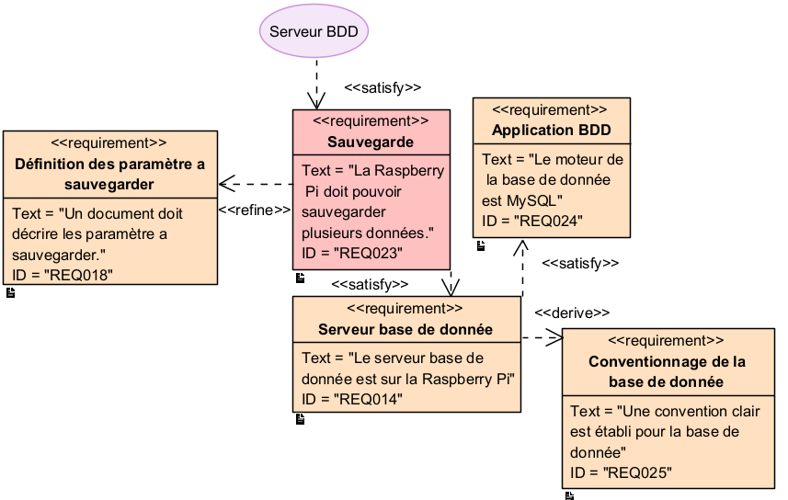
1/5
Configuration service BDD
BDD = base de donnée

Slide 8
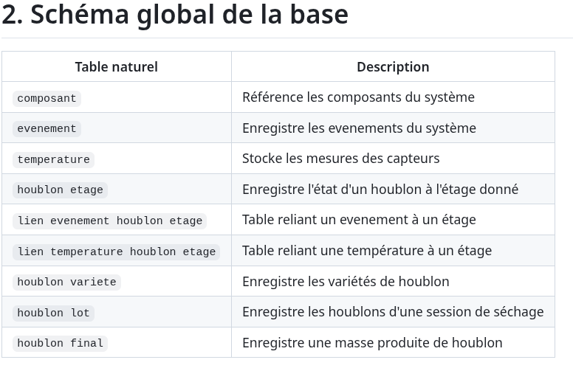
1/5
Configuration service BDD

Slide 9
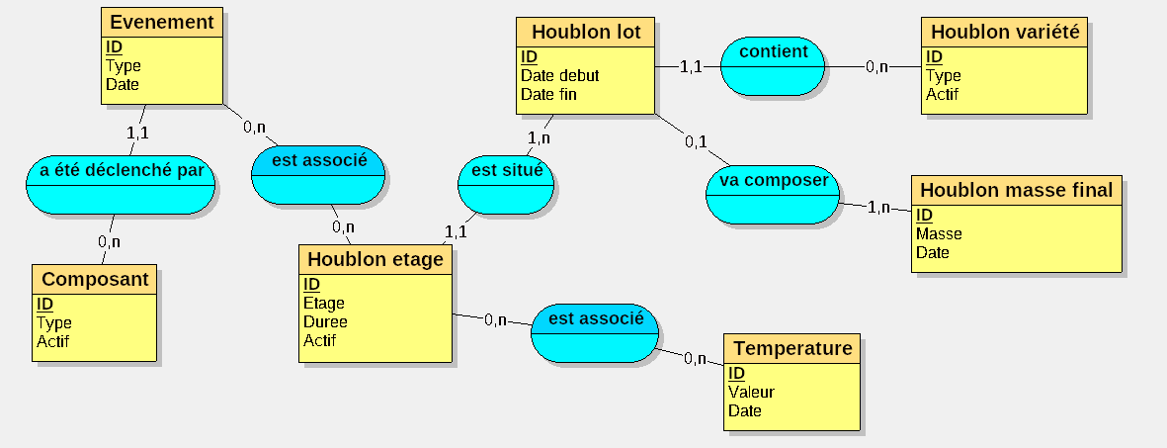
1/5
Configuration service BDD
MCD

Slide 10
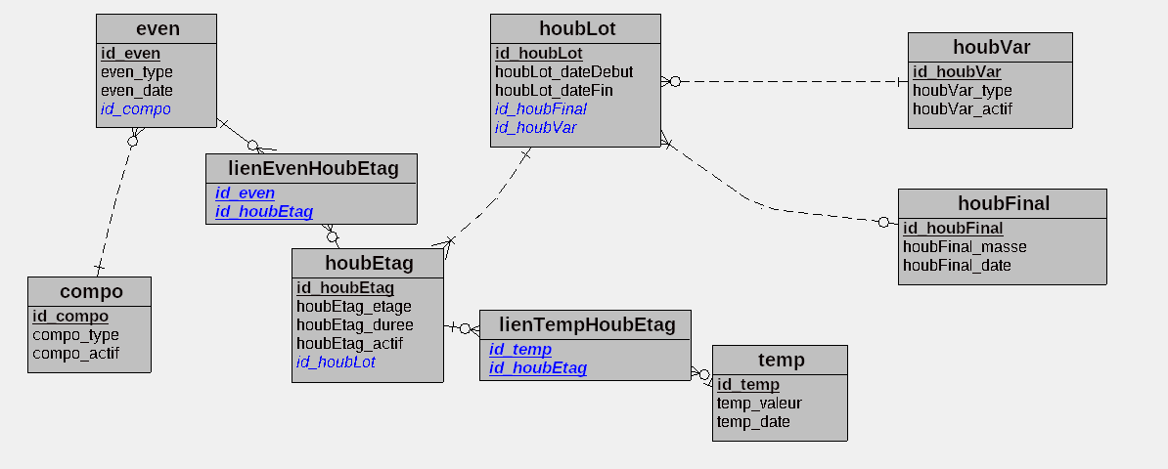
1/5
Configuration service BDD
MLD

Slide 11
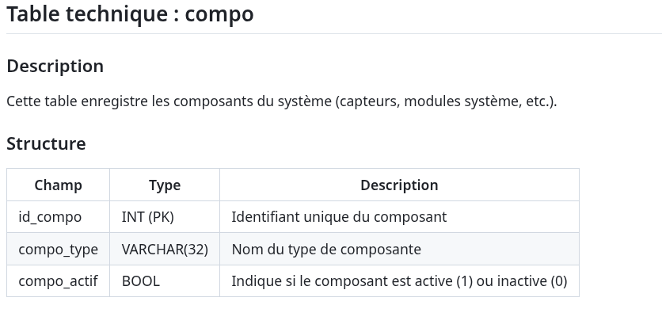
1/5
Configuration service BDD

Slide 12
1/5
Taches
Configuration service BDD
Configuration service Web
IHM « Saisie des paramètres utilisateurs »
Configuration d’une RTC
Exportation des données au format CSV

Slide 13
1/5
Taches
Configuration service Web

Slide 14
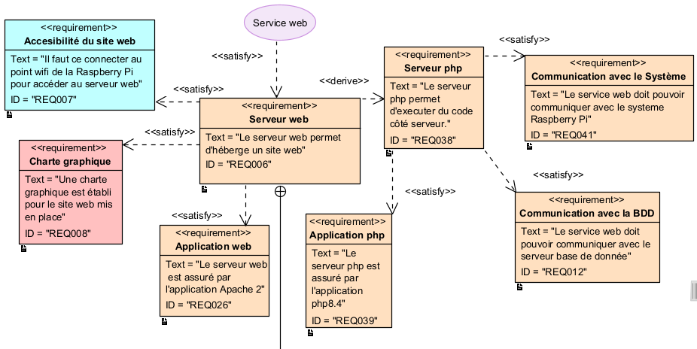
2/5
Configuration service Web.

Slide 15
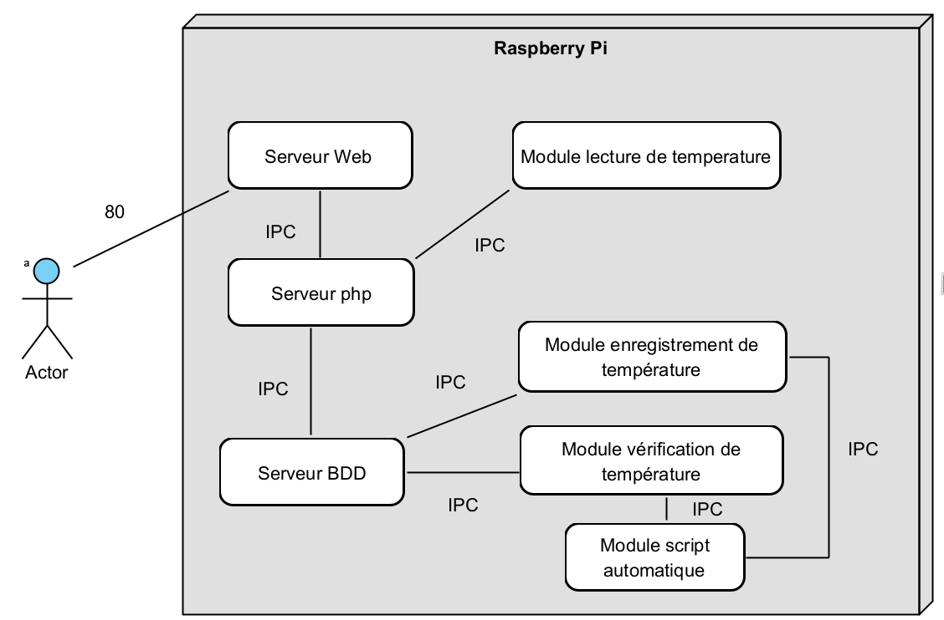
2/5
Configuration service Web.

Slide 16
1/5
Taches
Configuration service BDD
Configuration service Web
IHM « Saisie des paramètres utilisateurs »
Configuration d’une RTC
Exportation des données au format CSV

Slide 17
1/5
Taches
IHM « Saisie des paramètres utilisateurs »

Slide 18
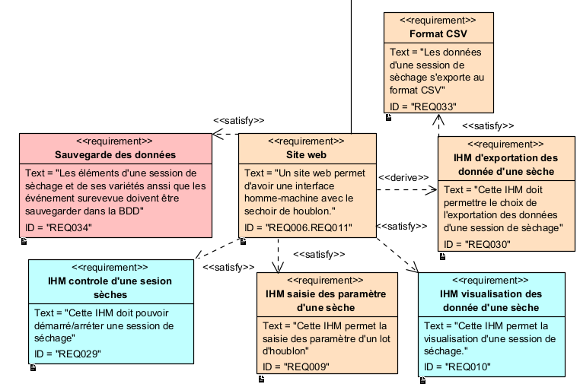
3/5
3/5
Configuration service Web.
IHM « Saisie des paramètres utilisateurs ».

Slide 19

3/5
IHM « Saisie des paramètres utilisateurs ».

Slide 20
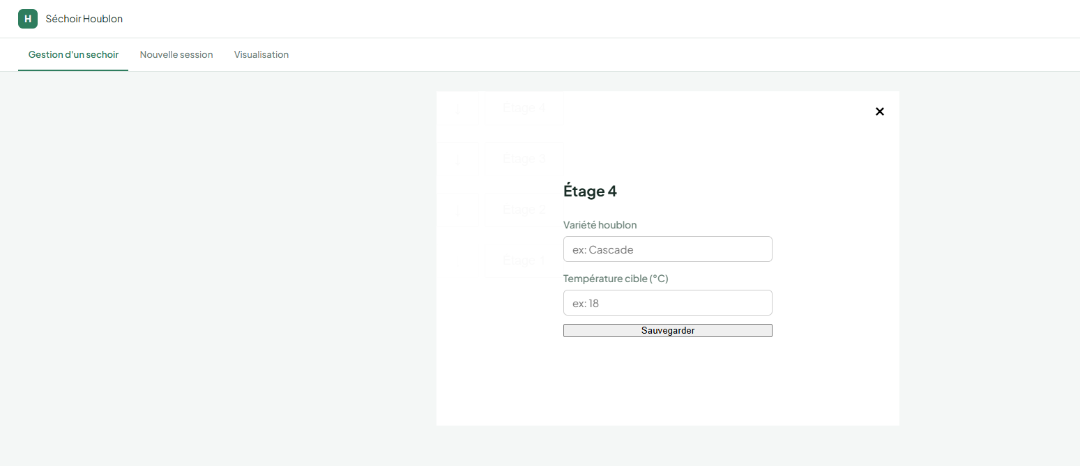
3/5
IHM « Saisie des paramètres utilisateurs ».

Slide 21
3/5
IHM « Saisie des paramètres utilisateurs ».

Slide 22
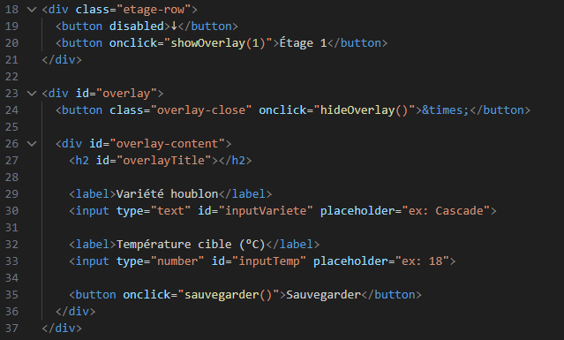

3/5
IHM « Saisie des paramètres utilisateurs ».

Slide 23
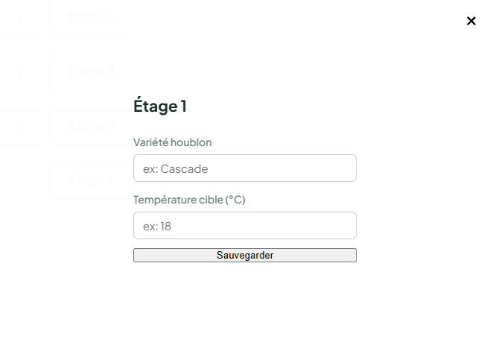
3/5
IHM « Saisie des paramètres utilisateurs ».

Slide 24
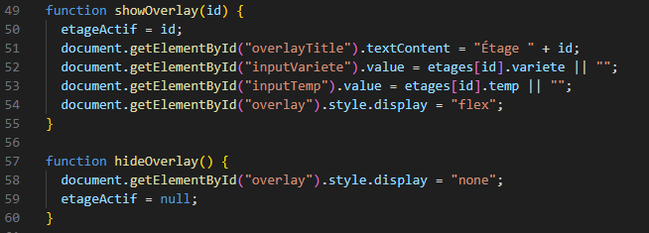
3/5
IHM « Saisie des paramètres utilisateurs ».

Slide 25
1/5
Taches
Configuration service BDD
Configuration service Web
IHM « Saisie des paramètres utilisateurs »
Configuration d’une RTC
Exportation des données au format CSV

Slide 26
1/5
Taches
Configuration d’une RTC

Slide 27

4/5
Configuration d’une RTC.
Real Time Clock (RTC)
Composant électronique maintenant l’heure

Slide 28
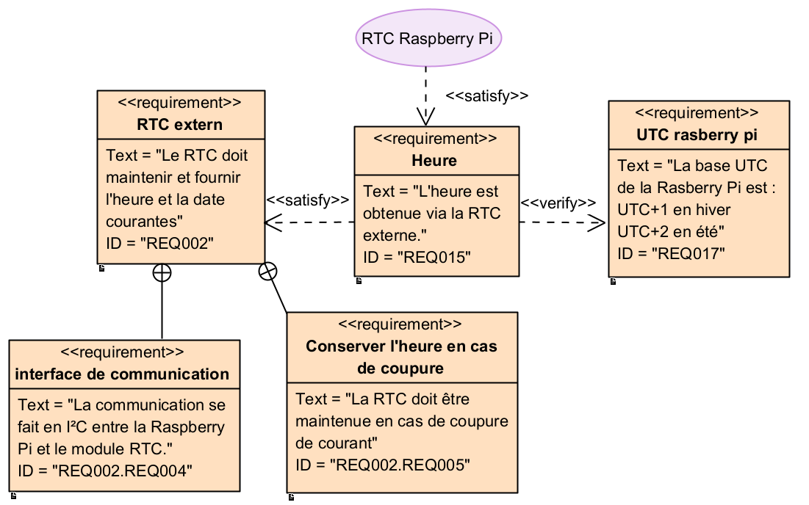
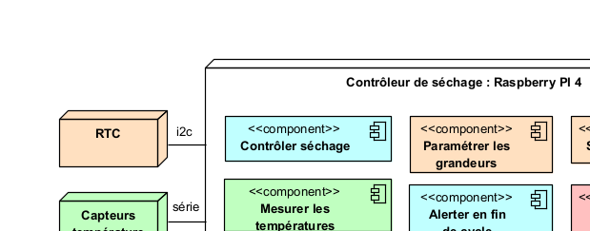
4/5
Configuration d’une RTC.
Diagramme de requirement.
Diagramme de deployment.

Slide 29
4/5
Configuration d’une RTC.
Le choix d’une RTC
Point important :
Précision/Dérive
Interface de communication
Tensions de fonctionemment
Cout
DS1307 :
± 50 ppm
I2c
5V
Faible coût
DS3231 :
± 2 ppm
I2c
3,3V
Moyen coût
PCF8523 :
± 20 ppm
I2c
3,3V
Faible coût
± 50 ppm = dérive ± 10 s / jour
± 20 ppm = dérive ± 2 s / jour

Slide 30
4/5
Configuration d’une RTC.
Le choix d’une RTC
DS3231 :
± 2 ppm
I2c
3,3V
Moyen coût
Choix portée sur :
DS3231 pour sa haute précision, sa compatibilité de tensions de fonctionnement avec la Raspberry Pi.
± 50 ppm = dérive ± 10 s / jour
± 20 ppm = dérive ± 2 s / jour

Slide 31
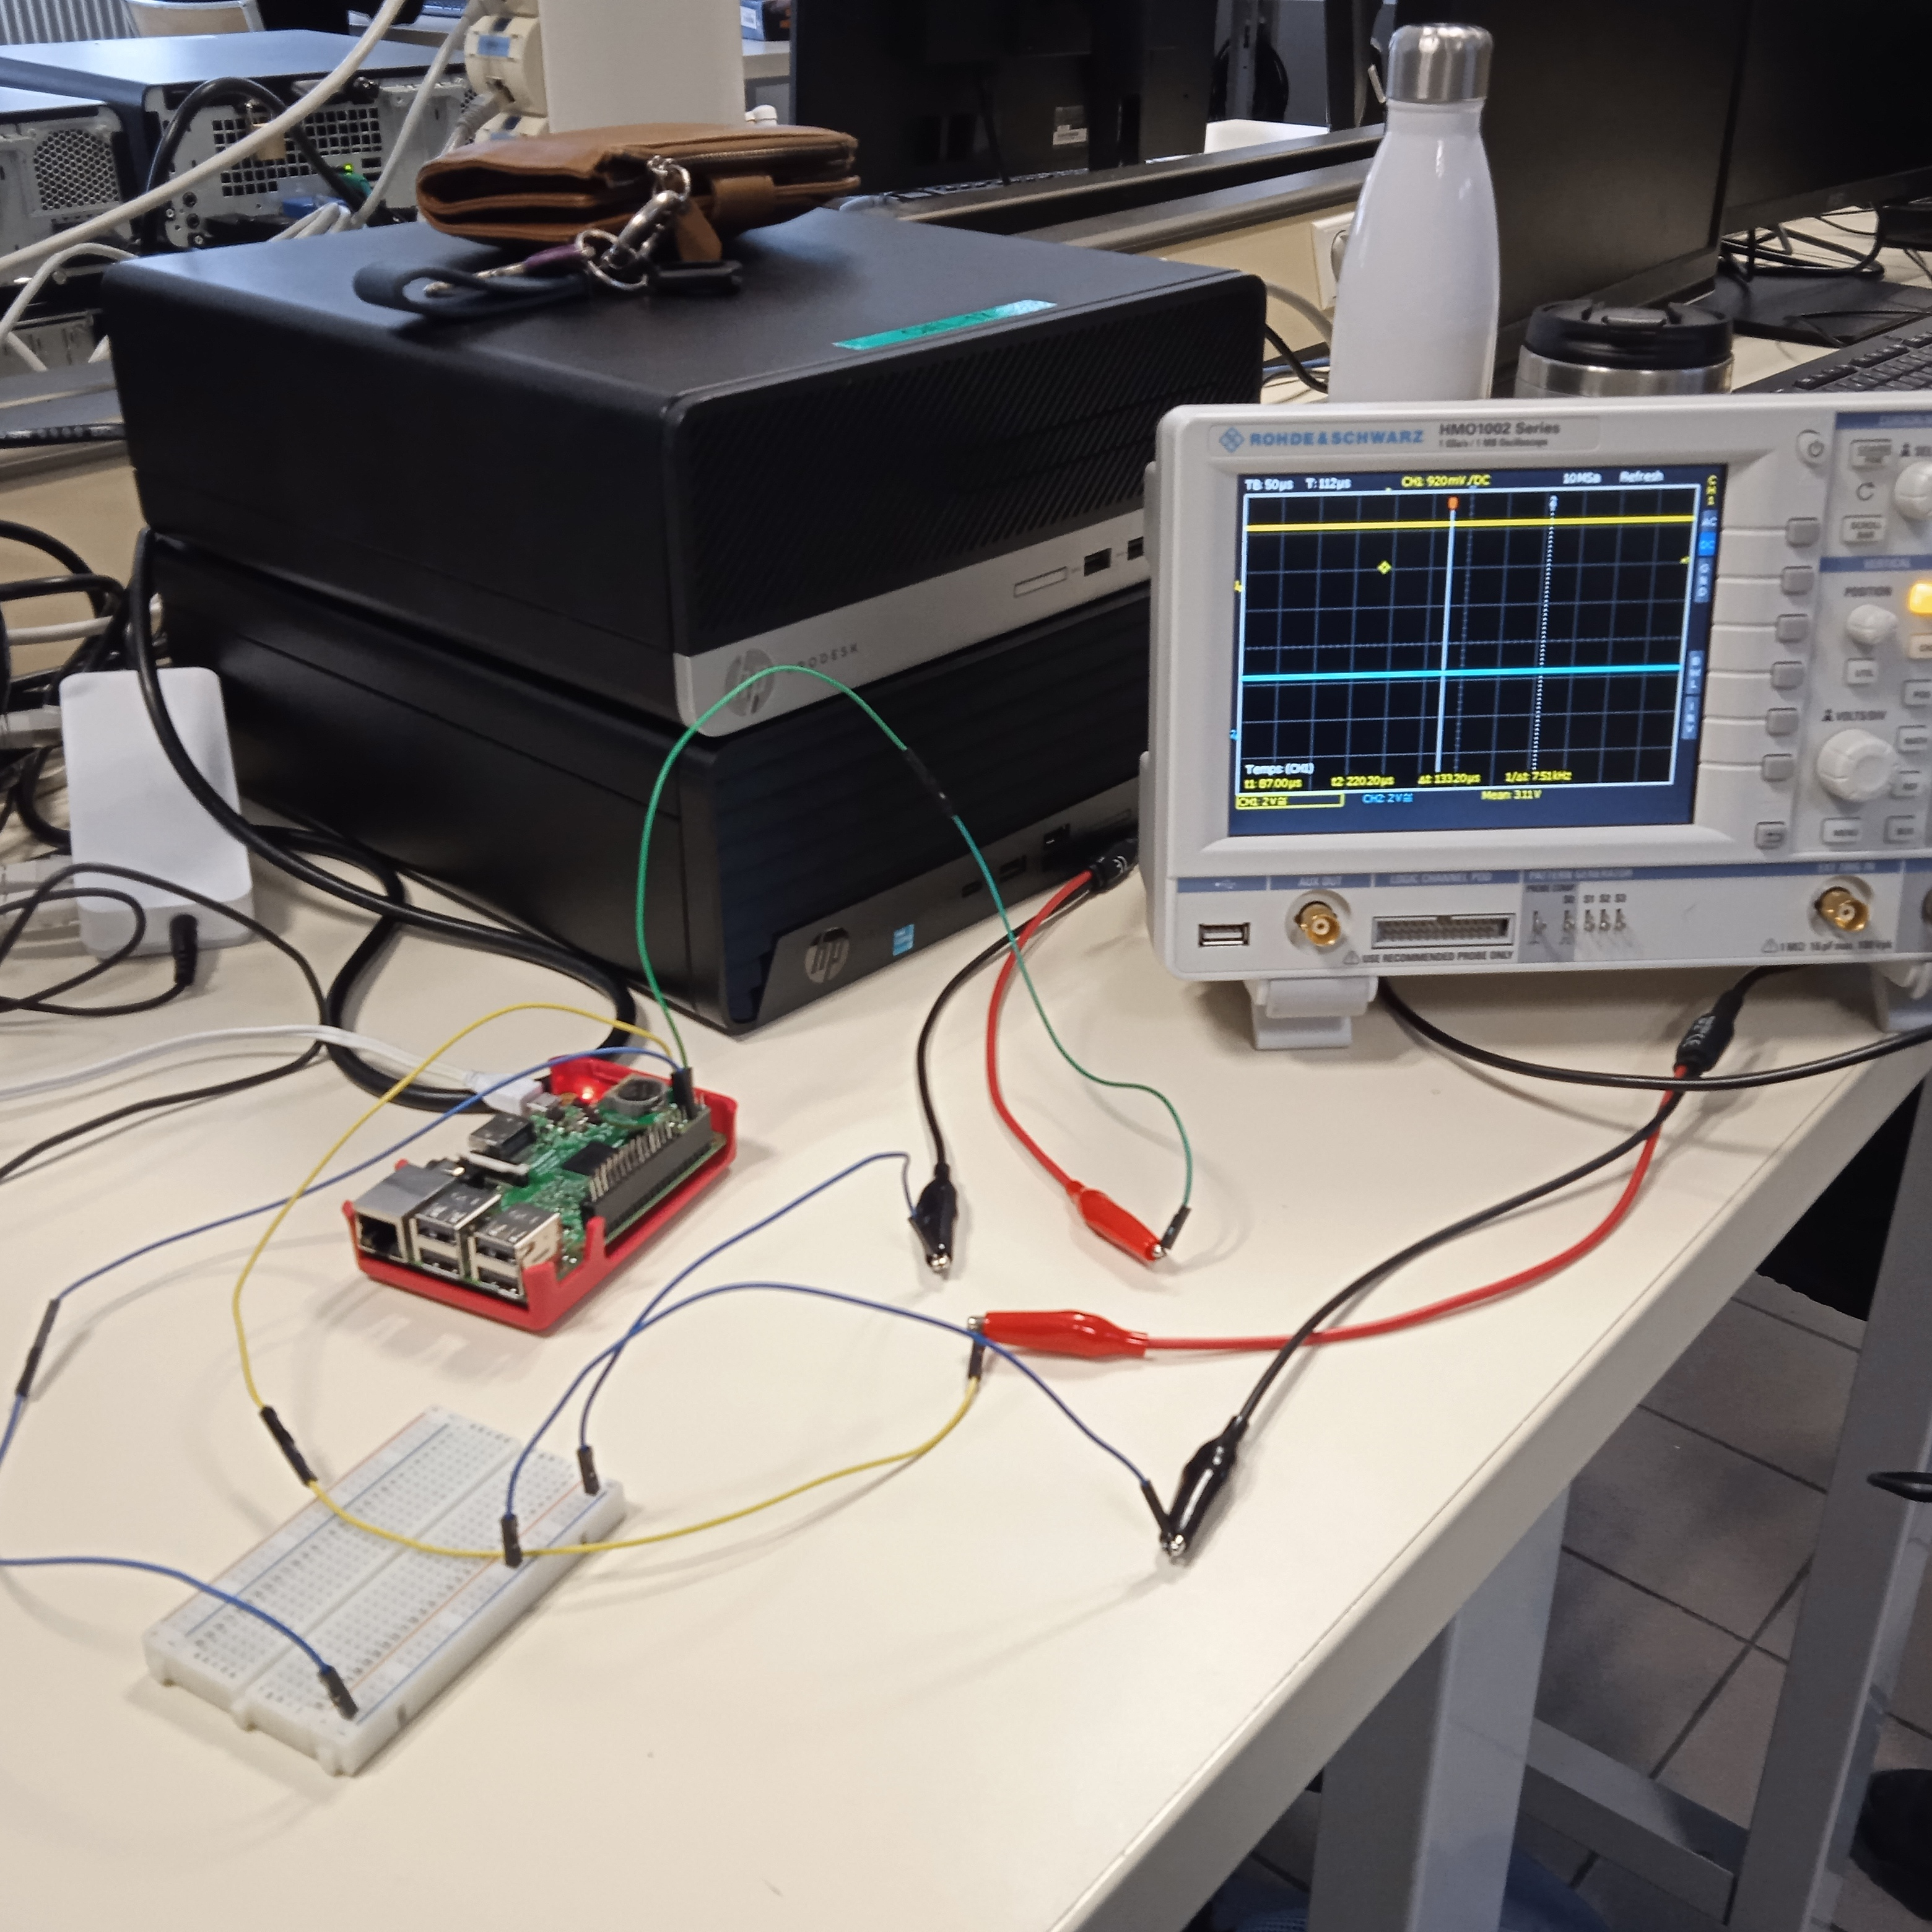
4/5
Configuration d’une RTC.
Décodage du protocole I2C
Raspberry
DS3231
3,3V
SDA
SCL
GND
VCC
SDA
SCL
GND

Slide 32
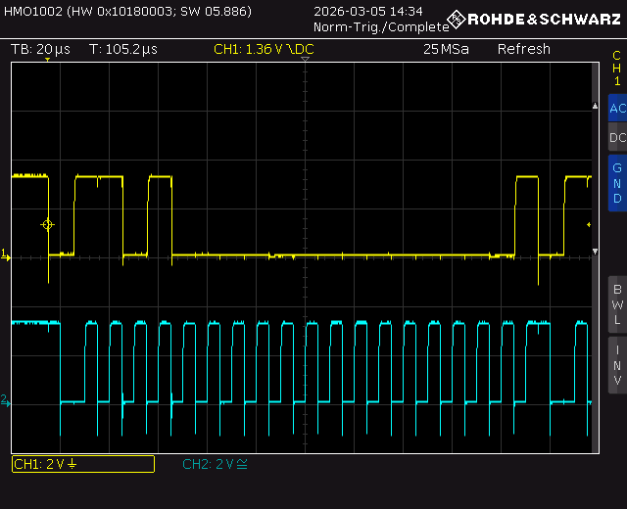
4/5
Configuration d’une RTC.
Décodage du protocole I2C
Tram 1 :
(1101000) 0x68
(0) W
(0) ACK slave
(SDA)
(SCL)
Appelle du module 0x68

Slide 33
1/5
Taches
Configuration service BDD
Configuration service Web
IHM « Saisie des paramètres utilisateurs »
Configuration d’une RTC
Exportation des données au format CSV

Slide 34
1/5
Taches
Exportation des données au format CSV

Slide 35
5/5
Exportation des données au format CSV.
Pourquoi exporté des données
Partage et collaboration pour améliorer le rendement.
Sauvegarde et archivage.

Slide 36
5/5
Exportation des données au format CSV.
Qu’est-ce que le format CSV
Format brut et exploitable sur d’autre logicielle.
Compatible avec quasiment tous les systèmes et application.
Lisible directement en format texte.

Slide 37
5/5
Exportation des données au format CSV.
Format/Structure CSV
Variete_houblon, Temperature_cible, Temps_etage_2, Temps_etage_1, Masse_produite
Cascade, 22, 30, 30, 15
Cascade, 26, 25, 22, 10
Cascade, 22, 30, 30, 15

Slide 38
1/5
Taches
Configuration service BDD
Configuration service Web
IHM « Saisie des paramètres utilisateurs »
Configuration d’une RTC
Étudiant 1
Lénny Sauvage
Exportation des données au format CSV

Slide 39
1/5
Cahier de recettes

